Slide 1

BÀI 12 QUẢN TRỊ DỮ LIỆU
Môn : Tin học văn phòng
Giảng viên : Vũ Thương Huyền
Khoa Công nghệ thông tin – ĐH Thủy Lợi
Email : huyenvt@wru.edu.vn
Bài giảng : http://huyenvt2211.wix.com/khmt#!ms-office/c21td

Slide 2
NỘI DUNG
Khái niệm cơ bản
Sắp xếp dữ liệu
Lọc dữ liệu
Các hàm cơ sở dữ liệu
Tổng kết theo nhóm

Slide 3
KHÁI NIỆM
Cơ sở dữ liệu:
Là tập hợp các dữ liệu, thông tin được tổ chức theo cấu trúc dạng bảng để có thể liệt kê, truy tìm, xóa, rút trích những dòng dữ liệu thỏa mãn điều kiện nào đó.
Vùng CSDL:
Gồm ít nhất 2 dòng:
Dòng đầu tiên chứa tiêu đề cột
Dòng thứ 2 trở đi chứa dữ liệu

Slide 4
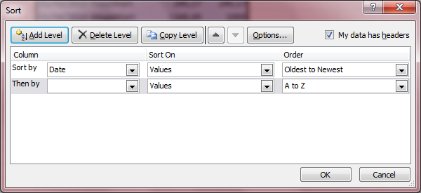
SẮP XẾP DỮ LIỆU
Chọn vùng dữ liệu cần sắp xếp
Vào ribbon Data → chọn Sort
Sort by: chọn cột để sắp xếp
Sort on: sắp xếp dựa trên giá trị…
Order: Chiều sắp xếp
Add Level: thêm các trường để sắp xếp
Delete Level: bỏ các trường ra khỏi danh sách sắp xếp
Copy Level: sao chép trường sắp xếp

Slide 5
LỌC DỮ LIỆU
Vùng tiêu chuẩn (criteria):
Chứa điều kiện để tìm kiếm, xóa, rút trích
Gồm ít nhất 2 dòng:
Dòng đầu tiên chứa tiêu đề các cột
Dòng còn lại chứa điều kiện
Vùng trích dữ liệu:
Chứa các bản ghi của vùng dữ liệu thỏa mãn điều kiện của vùng tiêu chuẩn.

Slide 6
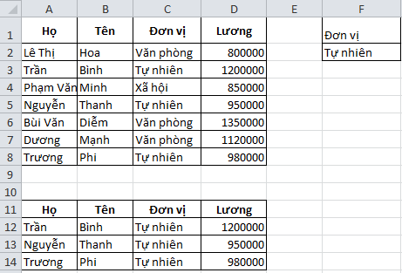
LỌC DỮ LIỆU
Ví dụ
Vùng A1:D8: vùng dữ liệu
Vùng F1:F2: vùng tiêu chuẩn
Vùng A11:D14: vùng trích rút

Slide 7
LỌC DỮ LIỆU
Vùng tiêu chuẩn trực tiếp
Dòng đầu: lấy tên trường làm tiêu đề
Dòng thứ 2:
Ghi các tiêu chuẩn so sánh như >,>=,<,<=
Các tiêu chuẩn trên cùng hàng (điều kiện và) được thực hiện đồng thời
Các tiêu chuẩn trên các hàng khác nhau thực hiện không đồng thời

Slide 8
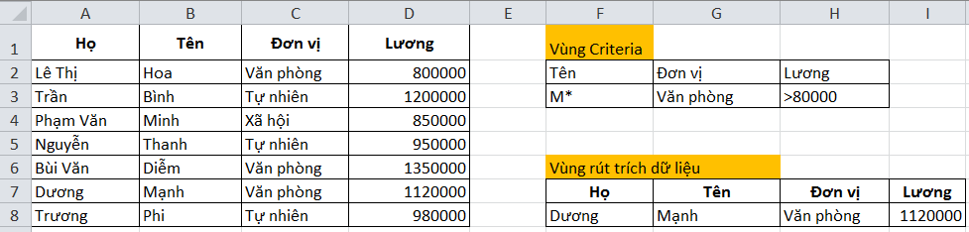
LỌC DỮ LIỆU
Ví dụ

Slide 9
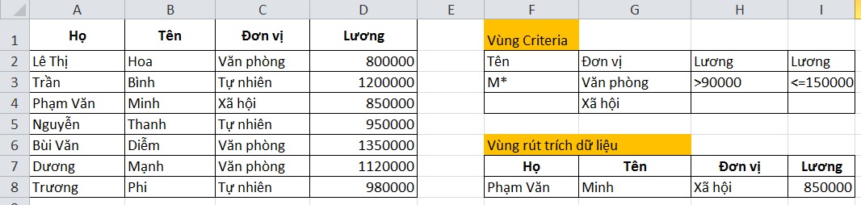
LỌC DỮ LIỆU
Ví dụ

Slide 10
LỌC DỮ LIỆU
Vùng tiêu chuẩn gián tiếp
Dòng đầu: lấy tên trường bất kỳ nhưng không trùng với tên trường
Dòng thứ 2:
Chứa các công thức trả về giá trị TRUE hoặc FALSE
Công thức này phải ghi địa chỉ của bản ghi đầu tiên.

Slide 11
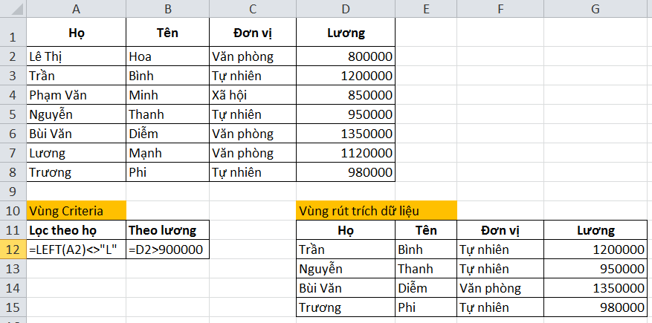
LỌC DỮ LIỆU
Ví dụ:

Slide 12
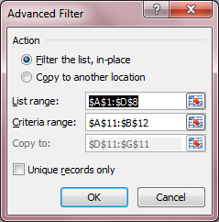
LỌC DỮ LIỆU
Lọc nâng cao
Vào ribbon Data → chọn Advance
List range: chọn vùng dữ liệu
Criteria range: chọn vùng tiêu chuẩn
Copy to: chọn vùng trích rút dữ liệu
Filter the list, in-place: Lọc và trả về kết quả ngay tại chỗ
Copy to another location: rút trích dữ liệu ra vùng khác.

Slide 13
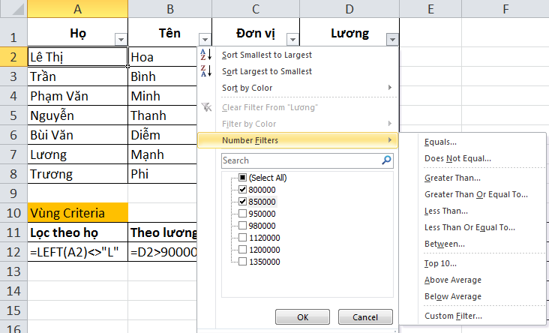
LỌC DỮ LIỆU
Lọc tự động
Chọn vùng dữ liệu cần lọc, kể cả dòng tiêu đề
Vào ribbon Data → chọn Filter
Nhấp chuột vào biểu tượng tam giác ở góc cột tiêu đề để thêm điều kiện lọc

Slide 14
CÁC HÀM CƠ SỞ DỮ LIỆU
DSUM
Cộng các số trong một trường (cột) bản ghi trong danh sách hoặc cơ sở dữ liệu khớp với các điều kiện xác định.
Cú pháp: DSUM(database, field, criteria)
Database: vùng dữ liệu
Field: chỉ rõ cột dùng để tính trong hàm
Criteria: là vùng tiêu chuẩn

Slide 15
CÁC HÀM CƠ SỞ DỮ LIỆU
Cây | Chiều cao | Tuổi thọ | Hoa lợi | Lợi nhuận | Chiều cao
="=Táo" | >10 |  |  |  | <16
="=Lê"
Cây | Chiều cao | Tuổi thọ | Hoa lợi | Lợi nhuận
Táo | 18 | 20 | 14 | $105
Lê | 12 | 12 | 10 | $96
Anh đào | 13 | 14 | 9 | $105
Táo | 14 | 15 | 10 | $75
Lê | 9 | 8 | 8 | $77
Táo | 8 | 9 | 6 | $45
Ví dụ
Công thức | Mô tả | Kết quả
=DSUM(A5:E11),"Lợi nhuận",A1:A2) | Tổng lợi nhuận từ các cây táo (hàng 6, 9 và 10). | $225
=DSUM(A5:E11,"Lợi nhuận", A1:F3) | Tổng lợi nhuận của những cây táo cao từ 10 đến 16 feet và tất cả cây lê (hàng 7, 9 và 10). | $248
Công thức | Mô tả | Kết quả
=DSUM(A5:E11),"Lợi nhuận",A1:A2) | Tổng lợi nhuận từ các cây táo (hàng 6, 9 và 10). | ?
=DSUM(A5:E11,"Lợi nhuận", A1:F3) | Tổng lợi nhuận của những cây táo cao từ 10 đến 16 feet và tất cả cây lê (hàng 7, 9 và 10). | ?

Slide 16
CÁC HÀM CƠ SỞ DỮ LIỆU
DAVERAGE
Tính trung bình các giá trị trong một trường (cột) trong danh sách hoặc cơ sở dữ liệu khớp với các điều kiện xác định.
Cú pháp: DAVERAGE(database, field, criteria)
Database: vùng dữ liệu
Field: chỉ rõ cột dùng để tính trong hàm
Criteria: là vùng tiêu chuẩn

Slide 17
CÁC HÀM CƠ SỞ DỮ LIỆU
Cây | Chiều cao | Tuổi thọ | Hoa lợi | Lợi nhuận | Chiều cao
="=Táo" | >10 |  |  |  | <16
="=Lê"
Cây | Chiều cao | Tuổi thọ | Hoa lợi | Lợi nhuận
Táo | 18 | 20 | 14 | $105
Lê | 12 | 12 | 10 | $96
Anh đào | 13 | 14 | 9 | $105
Táo | 14 | 15 | 10 | $75
Lê | 9 | 8 | 8 | $77
Táo | 8 | 9 | 6 | $45
Ví dụ
Công thức | Mô tả | Kết quả
=DAVERAGE(A4:E10, "Hoa lợi", A1:B2) | Hoa lợi trung bình của những cây táo cao trên 10 feet. | 12
=DAVERAGE(A4:E10, 3, A4:E10) | Tuổi trung bình của tất cả các cây trong cơ sở dữ liệu. | 13
Công thức | Mô tả | Kết quả
=DAVERAGE(A4:E10, "Hoa lợi", A1:B2) | Hoa lợi trung bình của những cây táo cao trên 10 feet. | ?
=DAVERAGE(A4:E10, 3, A4:E10) | Tuổi trung bình của tất cả các cây trong cơ sở dữ liệu. | ?

Slide 18
CÁC HÀM CƠ SỞ DỮ LIỆU
DCOUNT
Đếm số ô chứa số trong một trường (cột) trong danh sách hoặc cơ sở dữ liệu khớp với các điều kiện xác định.
DMAX
Trả về số lớn nhất trong một trường (cột) trong danh sách hoặc cơ sở dữ liệu khớp với các điều kiện xác định.
DMIN
Trả về số nhỏ nhất trong một trường (cột) trong danh sách hoặc cơ sở dữ liệu khớp với các điều kiện xác định.

Slide 19
CÁC HÀM CƠ SỞ DỮ LIỆU
DGET
Trích một giá trị trong một trường (cột) trong danh sách hoặc cơ sở dữ liệu khớp với các điều kiện xác định.
Cú pháp: DGET(database, field, criteria)
Database: vùng dữ liệu
Field: chỉ rõ cột dùng để tính trong hàm
Criteria: là vùng tiêu chuẩn

Slide 20
CÁC HÀM CƠ SỞ DỮ LIỆU
Cây | Chiều cao | Tuổi thọ | Hoa lợi | Lợi nhuận | Chiều cao
="=Táo" | >10 |  |  |  | <16
="=Lê" | >12
Cây | Chiều cao | Tuổi thọ | Hoa lợi | Lợi nhuận
Táo | 18 | 20 | 14 | $105
Lê | 12 | 12 | 10 | $96
Anh đào | 13 | 14 | 9 | $105
Táo | 14 | 15 | 10 | $75
Lê | 9 | 8 | 8 | $77
Táo | 8 | 9 | 6 | $45
Ví dụ
Công thức | Mô tả | Kết quả
=DGET(A5:E11, "Hoa lợi", A1:A3) | Trả về giá trị lỗi #NUM! vì có nhiều bản ghi cùng đáp ứng tiêu chí (bất kỳ cây táo hoặc cây lê nào). | #NUM!
=DGET(A5:E11, "Hoa lợi", A1:F3) | Trả về 10 (hoa lợi của cây táo ở hàng 9) vì đây là bản ghi duy nhất đáp ứng các điều kiện trong A1:F3. | 10

Slide 21
CÁC HÀM CƠ SỞ DỮ LIỆU
DPRODUCT
Nhân các giá trị trong một trường (cột) trong danh sách hoặc cơ sở dữ liệu khớp với các điều kiện xác định.
Cú pháp: DPRODUCT(database, field, criteria)
Database: vùng dữ liệu
Field: chỉ rõ cột dùng để tính trong hàm
Criteria: là vùng tiêu chuẩn

Slide 22
CÁC HÀM CƠ SỞ DỮ LIỆU
Cây | Chiều cao | Tuổi thọ | Hoa lợi | Lợi nhuận | Chiều cao
="=Táo" | >10 |  |  |  | <16
="=Lê"
Cây | Chiều cao | Tuổi thọ | Hoa lợi | Lợi nhuận
Táo | 18 | 20 | 14 | $105
Lê | 12 | 12 | 10 | $96
Anh đào | 13 | 14 | 9 | $105
Táo | 14 | 15 | 10 | $75
Lê | 9 | 8 | 8 | $77
Táo | 8 | 9 | 6 | $45
Ví dụ
Công thức | Mô tả | Kết quả
=DPRODUCT(A5:E11, "Hoa lợi", A1:F3) | Tích của hoa lợi từ những cây táo cao từ 10 đến 16 feet và bất kỳ cây lê nào. | $800

Slide 23
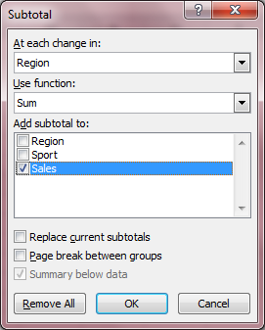
TỔNG KẾT THEO NHÓM
Tạo các dòng tổng kết trong một cơ sở dữ liệu
Các bước thực hiện:
Sắp xếp dữ liệu trên các cột cần tính tổng
Vào ribbon Data → chọn Subtotal
At each change in: tại mỗi vị trí thay đổi của trường này sẽ thêm subtotal
Use function: chọn hàm để tính toán
Add subtotal to: chọn trường cần tính toán

Slide 24
THỰC HÀNH

